Slide 1
履歷簡報
面試者: 簡辰曄

Slide 2
學歷/經歷
國立臺灣海洋大學 網球代表隊 2011/09 ~ 2016/06
國立臺灣海洋大學 電機工程學系 學士畢業 2011/09 ~ 2017/06
國立海洋科技博物館(NMMST) 教育替代役 2017/06 ~ 2018/06
美國麻州大學波士頓分校 電腦科學系 碩士畢業 2019/09 ~ 2021/06
和碩聯合科技 5G系統驗證處 工具開發部 2021/07 ~ 在職

Slide 3
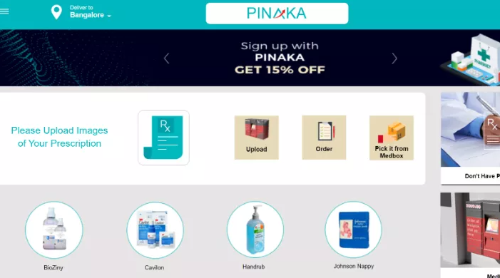
研究所專題
由印度 Medpick 醫療器材公司提出開發 Pinaka Web App 的需求，包括我在內共三人於三個月內完成客戶需求，提交並獲得推薦信。
Pinaka Web App 是個網頁程式，使用者能夠上傳藥單、搜尋附近有合作的藥局、上傳至資料庫並通知合作藥局查看。
其他還支援使用者可以查看以前的訂單、選擇寄送至附近的 MedBox (專門放置藥局發送的包裹的信箱)。
開發套件: React、Vanilla CSS、Firebase、Google Map API
需要改善的地方: Responsive Web Design

Slide 4
第一份工作
公司: 和碩聯合科技
部門: 5G系統驗證處 工具開發部
職位: 前端工程師
負責專案: SVP、ARUMS
工作內容: 為5G團隊開發自動化驗證工具，主要負責的項目為前端網頁功能開發，並結合團隊開發工具，讓使用者可以透過網頁平台編輯腳本，預約時間自動驗證腳本內容並且得到完整的Report以及圖表分析，藉而了解這次5G團隊開發的基地台版本是否符合規定的spec。
CICD工具: GitLab

Slide 5
System Verification Platform (SVP)
說明: 平台為協助同仁使用編輯好的腳本透過預約系統自動測試spec相關內容。透過預約schedule可於非工作時間進行測試，再透過產生的log進行圖表分析。
主要功能: Test Script Editor, Test Group Editor, Automator Console, Schedule, Pipeline, Report
其他功能: Events, Control Panel, Report Editor
開發套件: Vue 3 Composition API (過去使用: Vue2), TypeScript, CSS (SCSS, BEM)
資料庫: InfluxDB , MariaDB, MongoDB
打包工具: Webpack 5
靜態伺服器: NGINX
後端伺服器: NodeJS (Express)
測試工具: Jest, Cypress , TestCafe

Slide 6
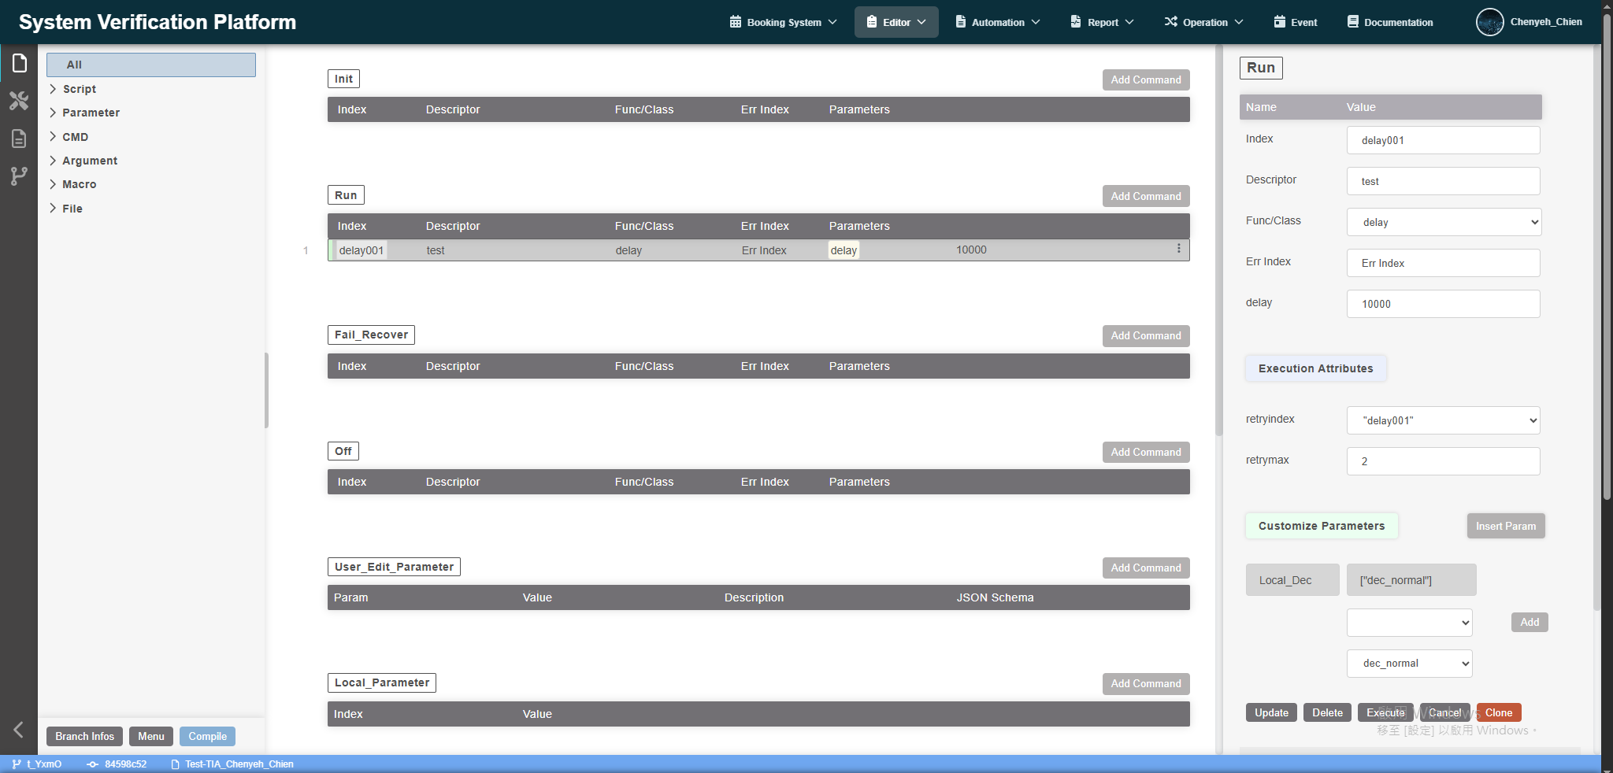
Test Script Editor

Slide 7
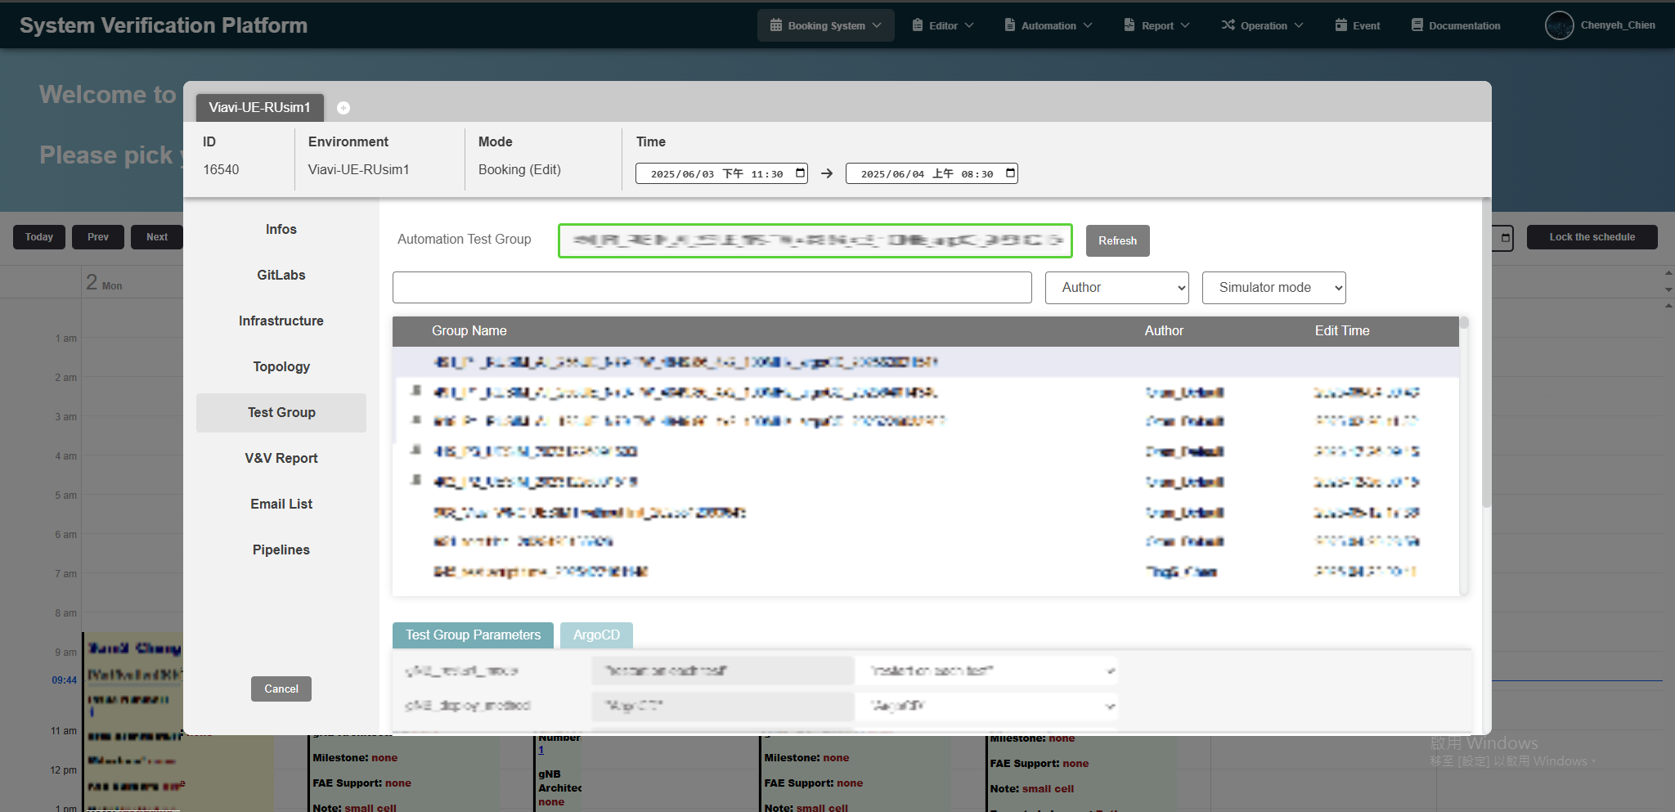
Schedule

Slide 8
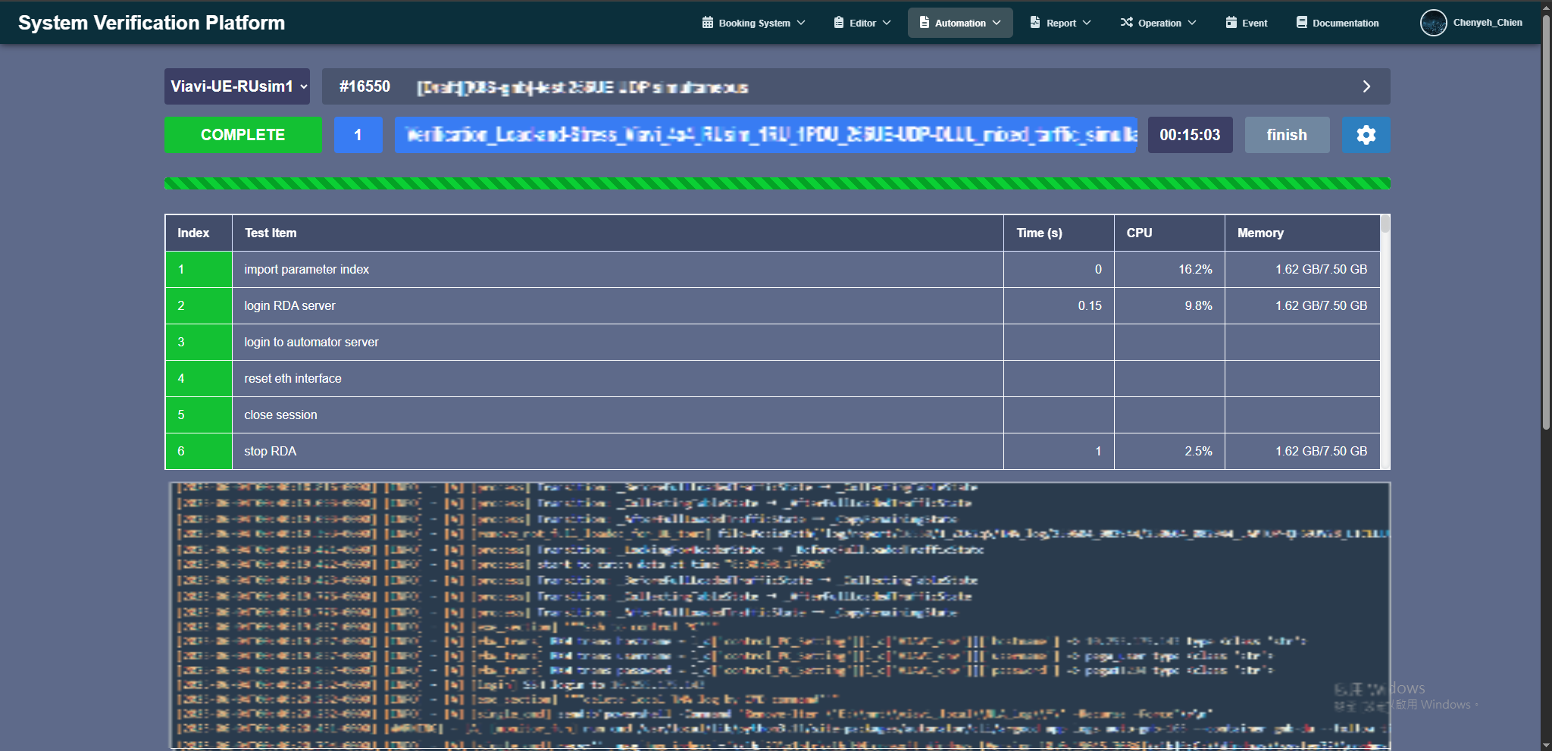
Automator Console

Slide 9
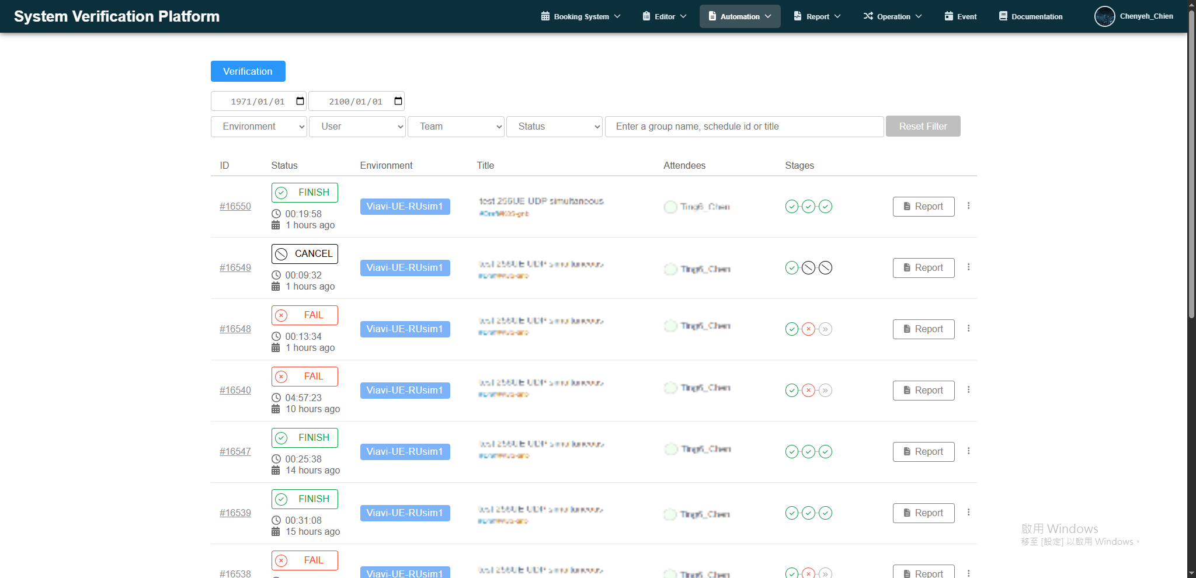
Pipeline

Slide 10
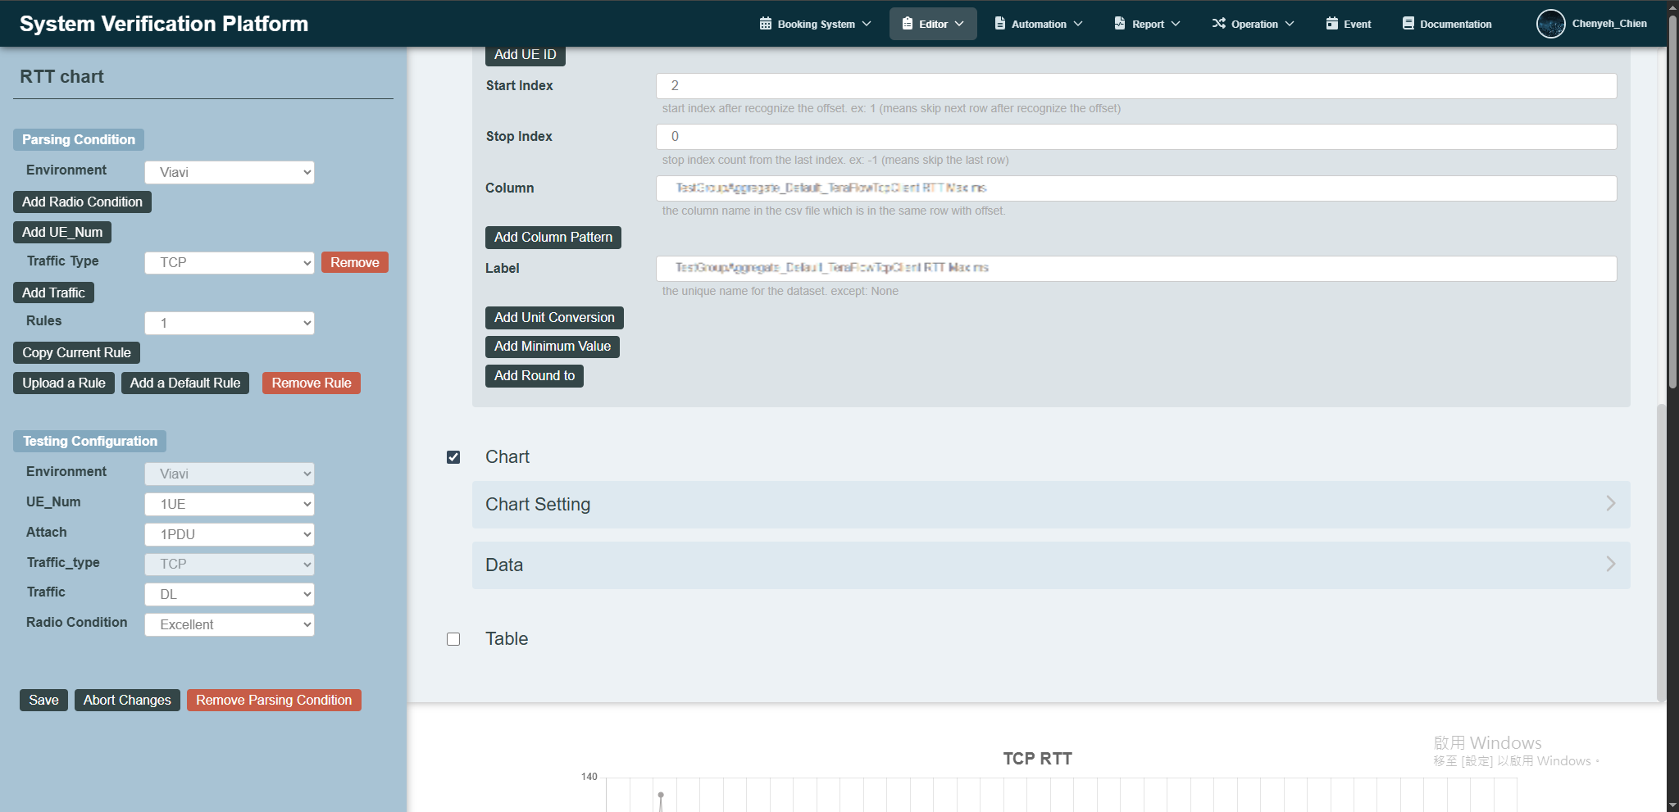
Report Editor

Slide 11
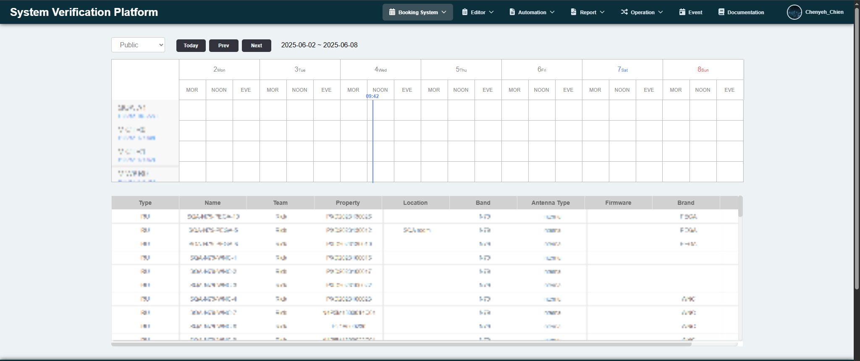
Server Schedule

Slide 12
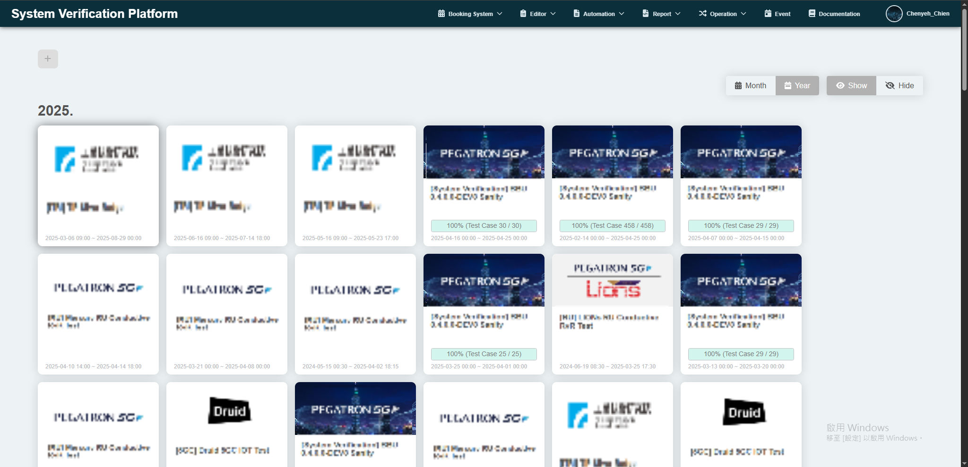
Events

Slide 13
System Verification Platform (SVP)
遭遇困難:
1. Vue2 升級至Vue3 並使用TypeScript
2. Webpack 3 升級至 5
3. Customized Gantt Chart
4. Test Script Editor (打造新的腳本編輯器)
5. Report Editor(讓測試人員可以自行定義parsing規則)

Slide 14
ARUMS
說明: 平台為協助同仁操控UE下Command或是編輯腳本透過Schedule預約測試Throughput、Ping、FTP、HTTP, Register等。 測試結果會透過向InfluxDB拿取資料匯出呈現Real-time圖表。
主要功能: Schedule, UE Control Panel, Reports, Charts
其他功能: CMD Scripts, Settings
開發套件: Vue 3 Composition API (過去使用: Vue2), TypeScript, CSS (SCSS, BEM)
資料庫: InfluxDB, MariaDB
打包工具: Webpack 5
靜態伺服器: NGINX
後端伺服器: NodeJS (Express)
測試工具: Jest, Cypress

Slide 15
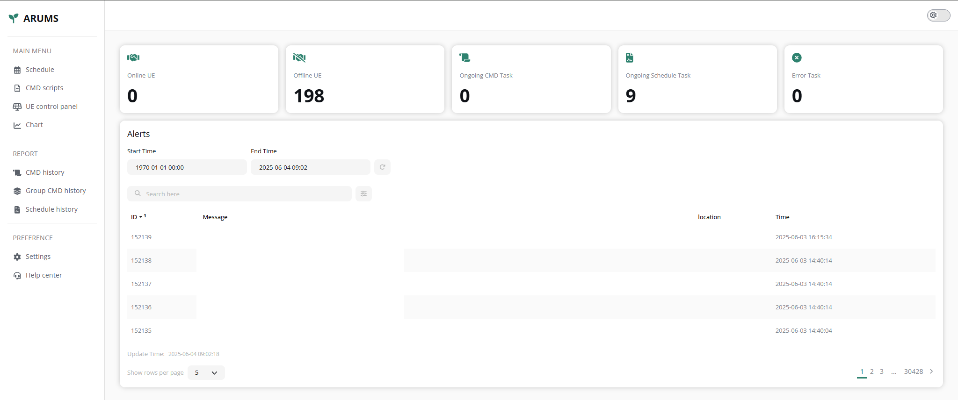
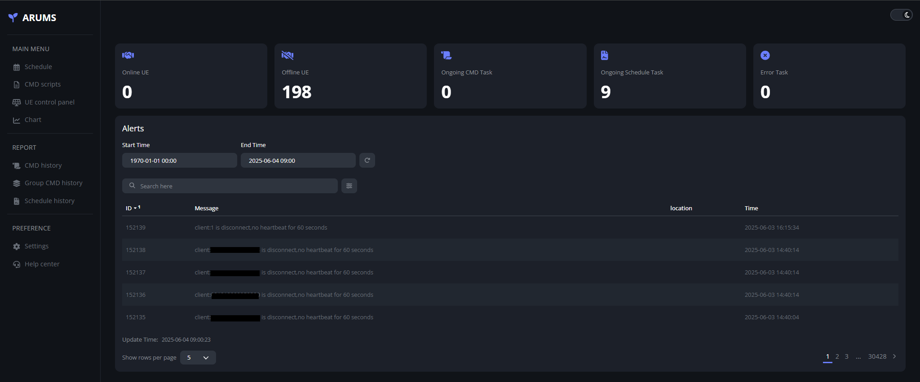
Home Page

Slide 16
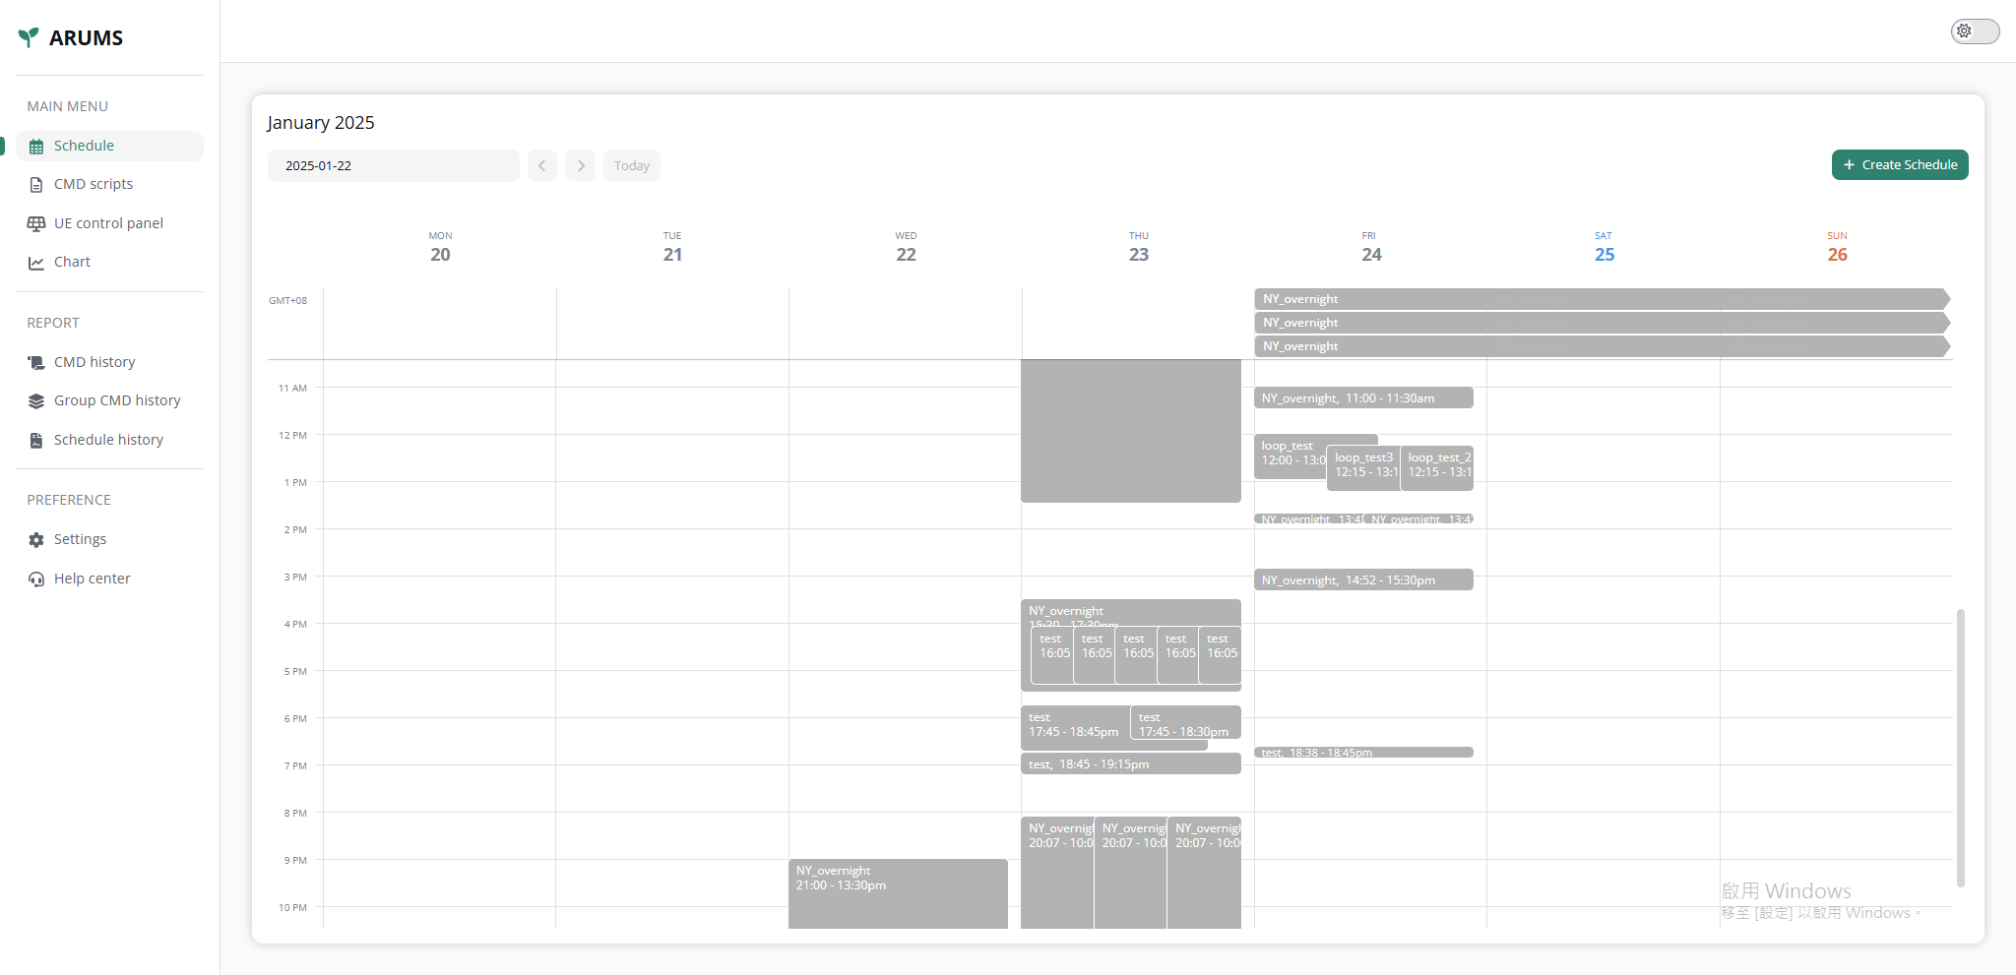
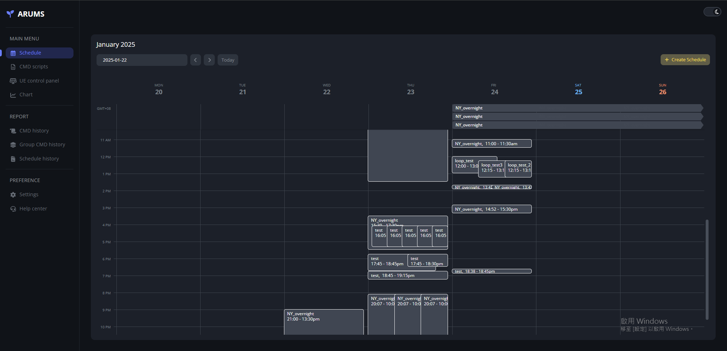
Schedule

Slide 17
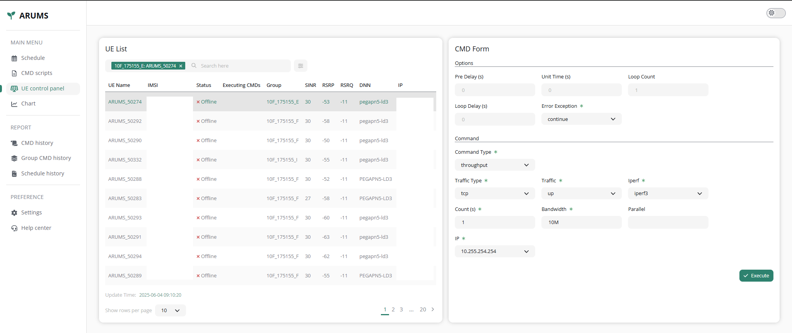
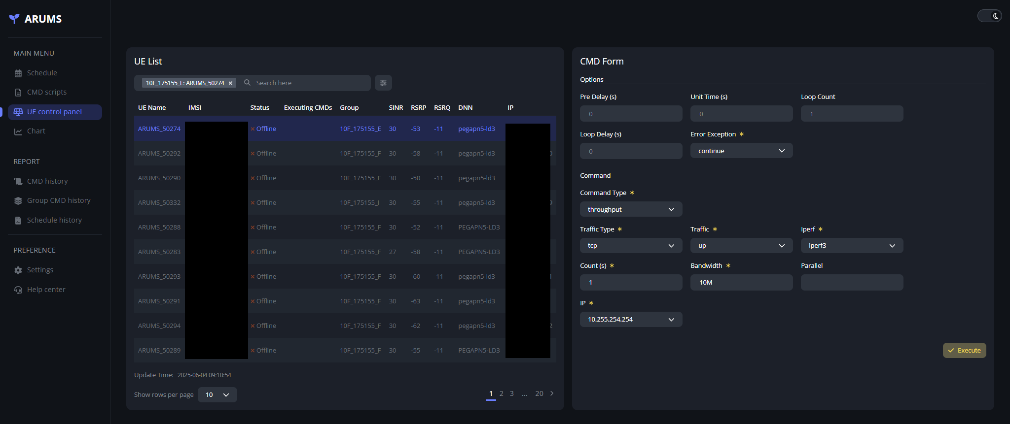
UE Control Panel

Slide 18
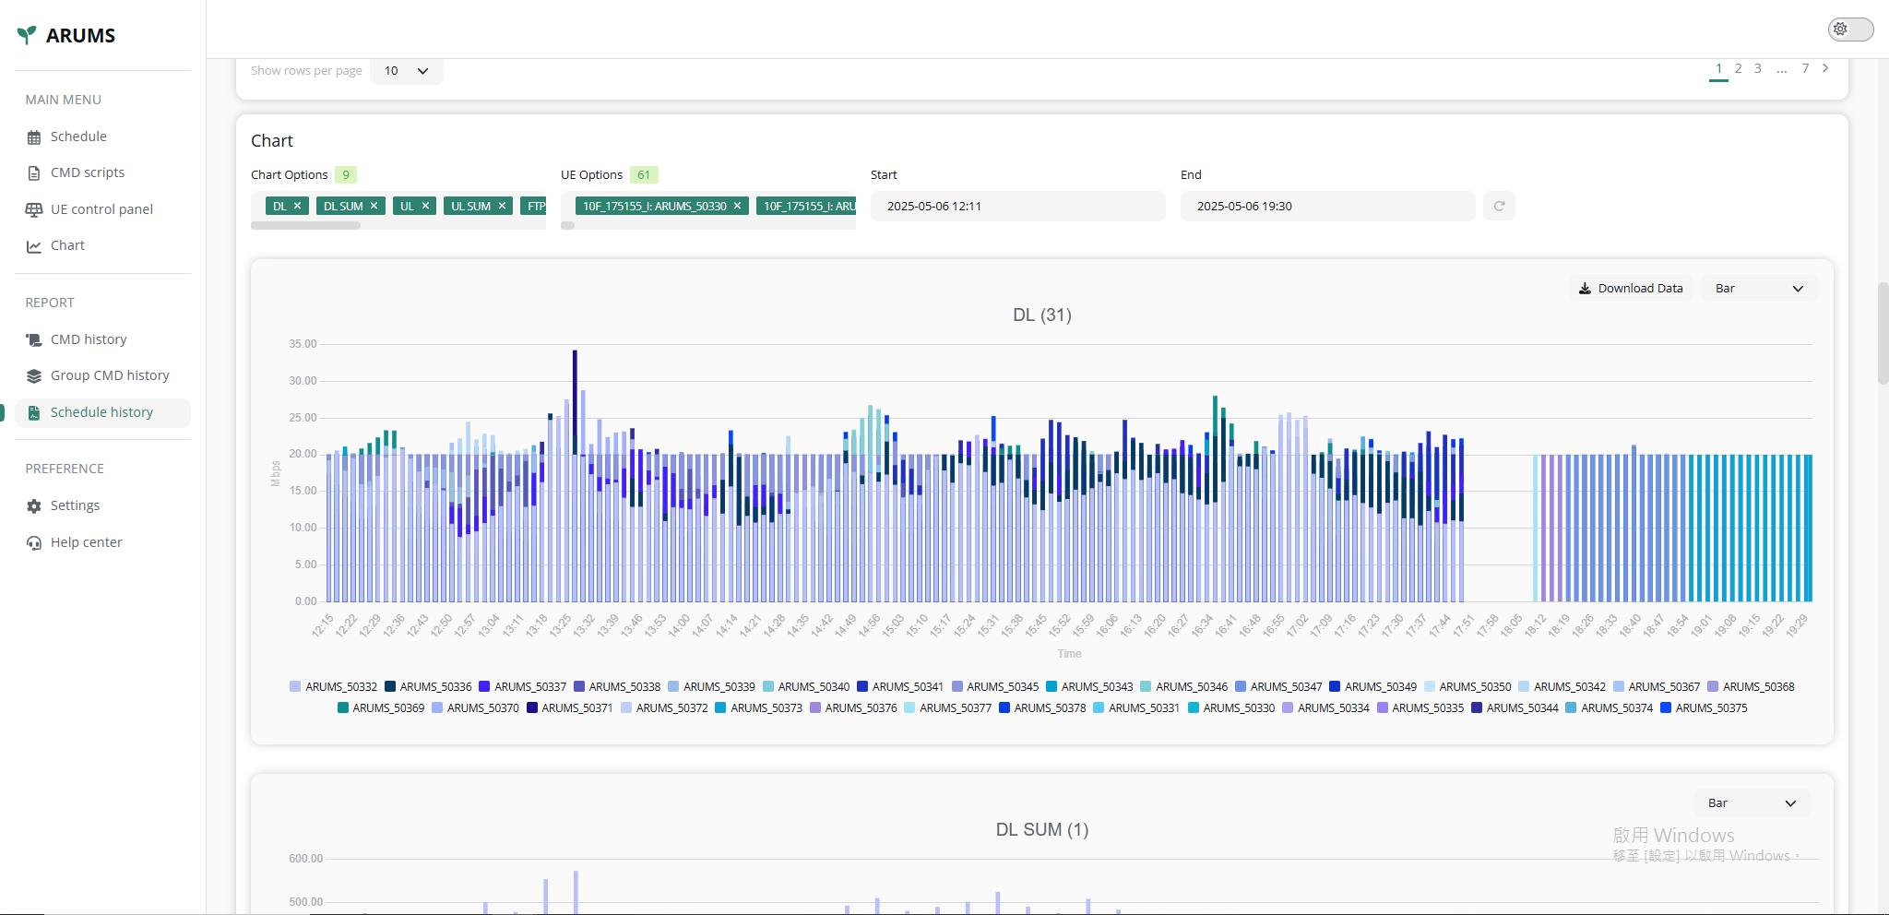
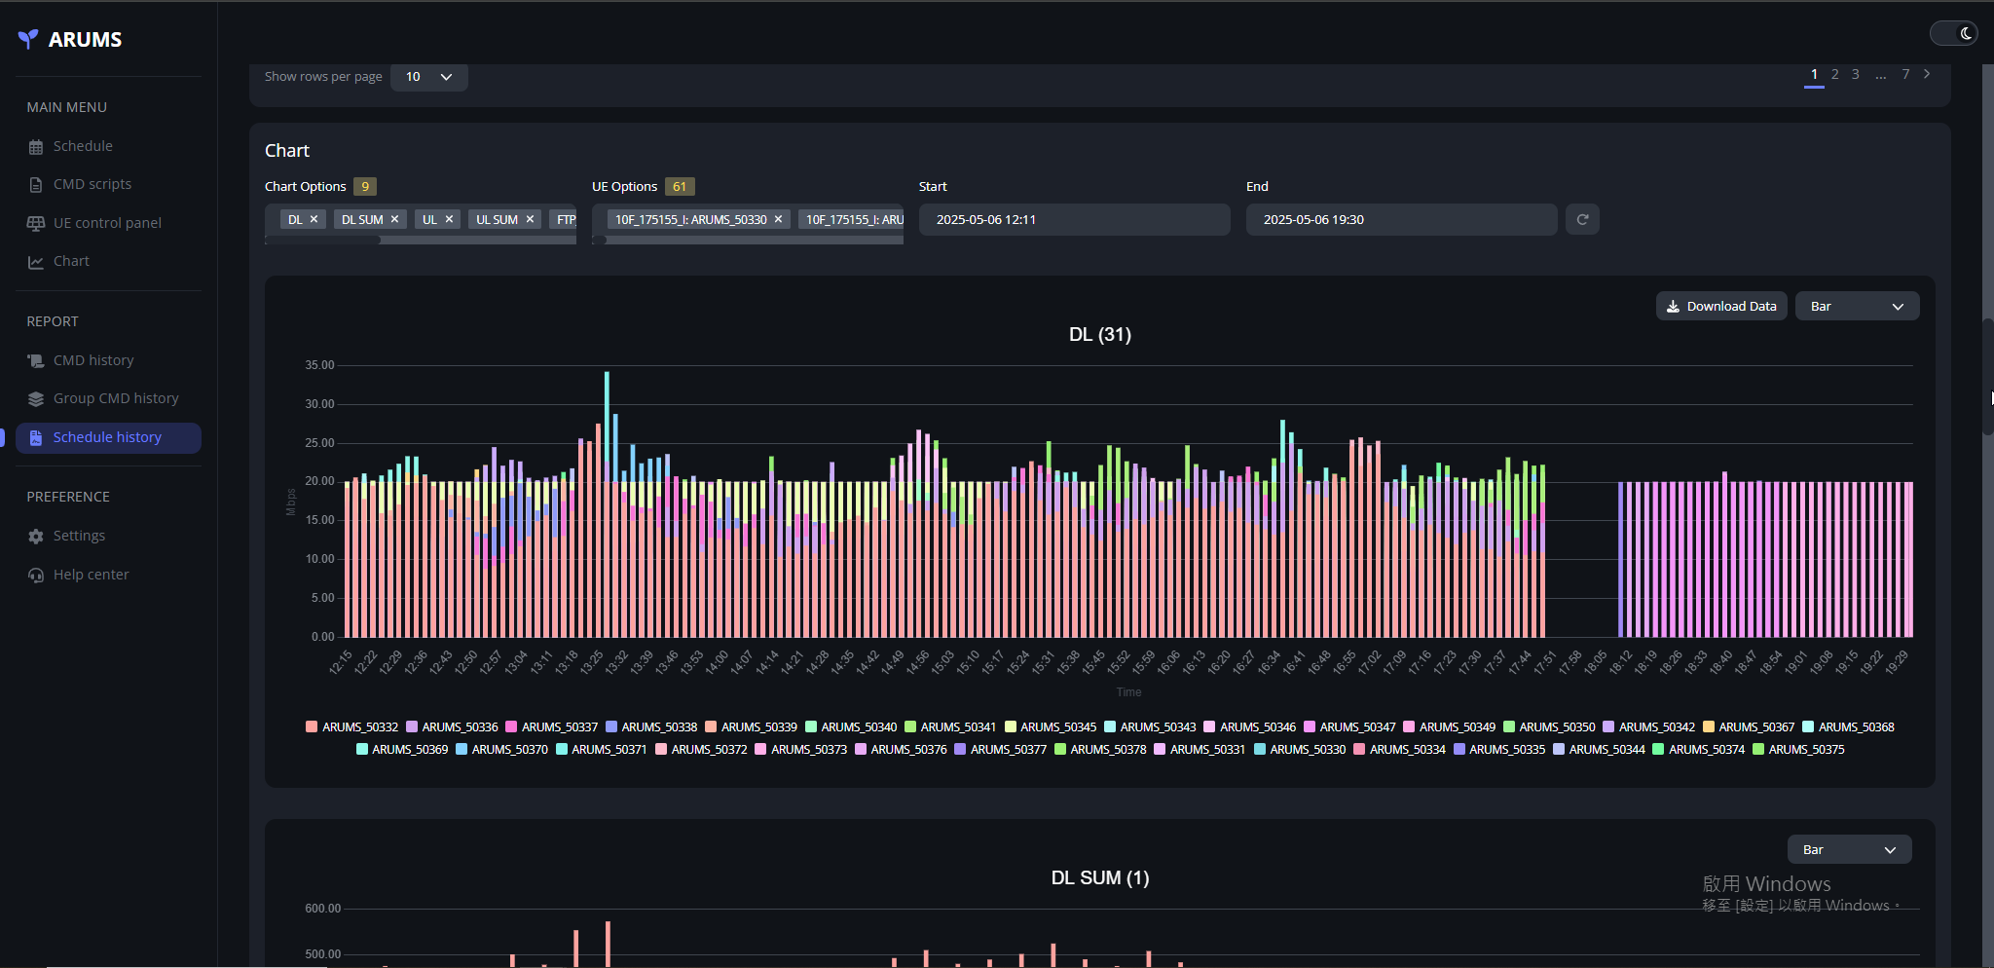
Schedule Report

Slide 19
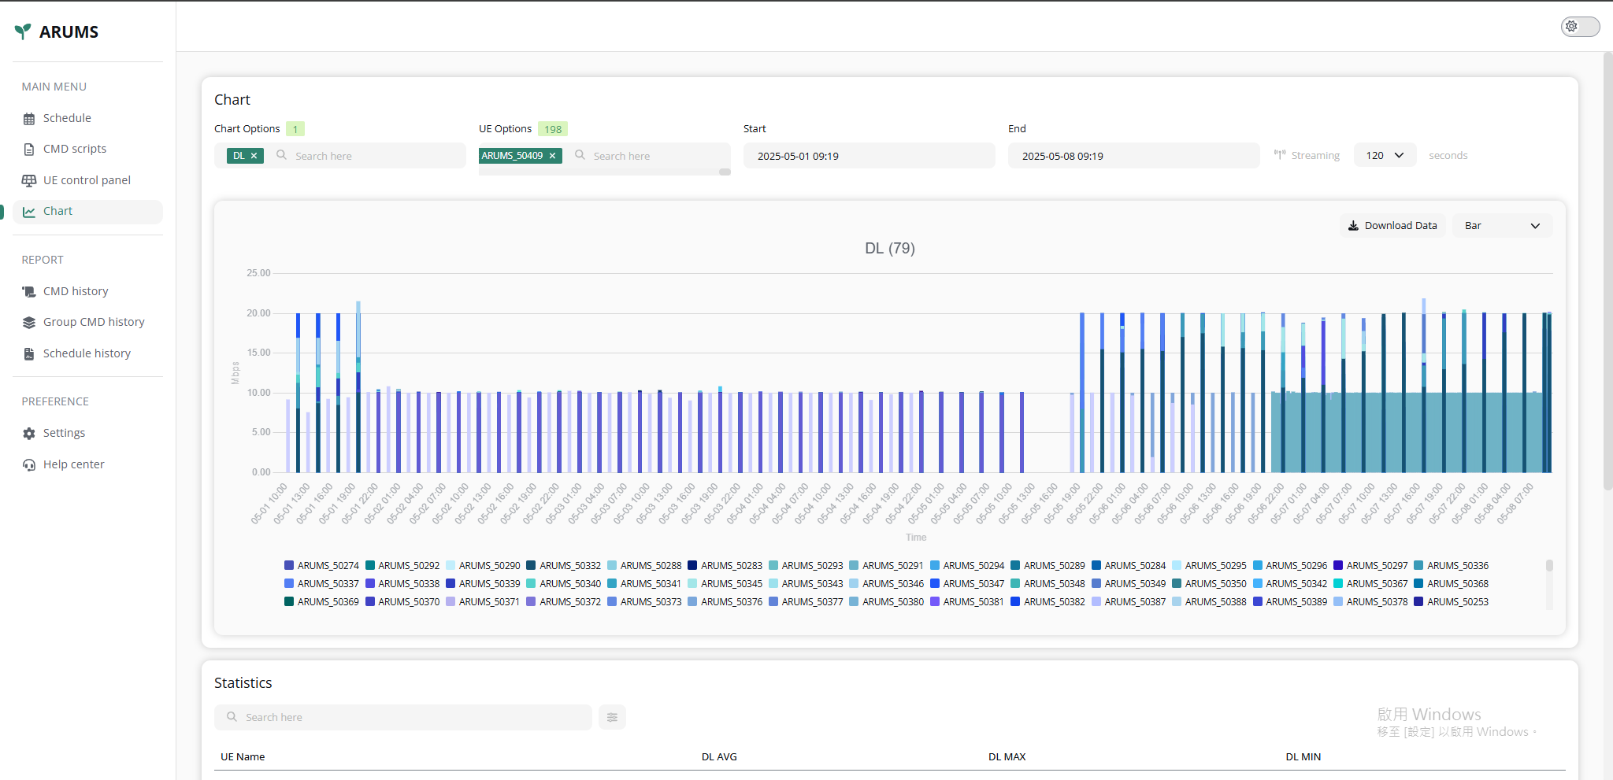
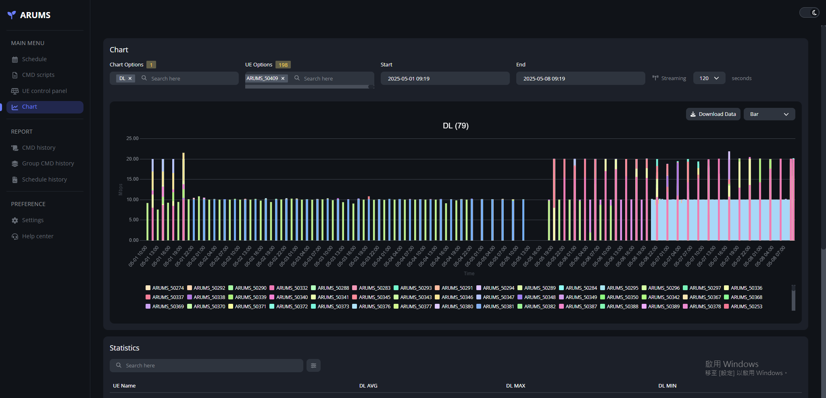
Chart

Slide 20
ARUMS
遭遇困難:
1. 客製化Schedule UI (參考Google Calendar)
2. 圖表效能優化(SVG Base library -> Canvas Base library)
3. 模組化開發 (UI統一)

Slide 21


休閒興趣

Slide 22
未來目標
短期目標: 希望能夠寫出更多好用的前端頁面，與同仁互相分享開發經驗，以及持續跟上現在開發環境的潮流，不斷提升自己的能力。
中期目標: 能夠設計出各方面的俱全的網頁架構，協助同仁加速開發流程。
長期目標: 開發出代表品牌形象的網頁。

